Slide 1
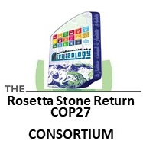
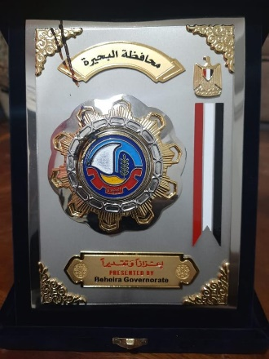
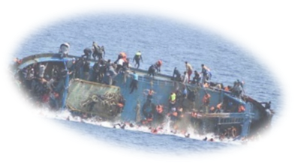
منصة رصد وقياس المناطق المعرضة لأخطار التغير المناخي
وودعم واتخاذ قرارات التنمية المستدامة
برج رشيد وعودة حجر رشيد كنموذج تطبيقي لاستثمار حالة استنفار المجتمع للمطالبة بعودة الاثار
والوعي بالتغيير المناخي والتنمية المستدامة
COP 28 - COP 27 من
المبادرات والمشاركات الإجتماعية غير الهادفة للربح
معهد حقوق حضارة _ الولايات المتحدة الأمريكية

Slide 2
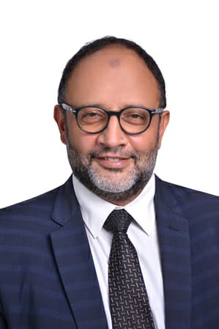
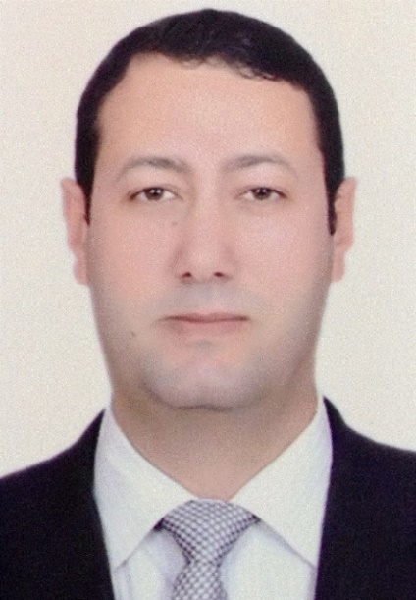
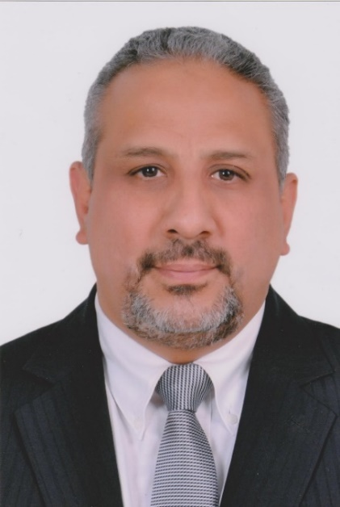
فريق عرض المشروع
ا.د محمد عاصم محمود حنفى
ا.د جاد محمد جاد القاضي
ا.د أحمد يحيي محمد جمال الدين عبد الرحمن راشد
استاذ وقائم بعمل رئيس قسم الهندسة المعمارية جامعة الإسكندرية/ صاحب و مدير مكتب استشاري " محمود حنفى محمود معماريون و مخططون
رئيس المعهد القومي للبحوث الفلكية والجيوفيزيقية
مدير مؤسس معهد حقوق حضارة بأمريكا، والأستاذ بكلية الهندسة قسم العمارة الجامعة البريطانية في
مصر
بعض من شركاء تحالف مشروع منصة الرصد ومنصة المعلومات ودعم اتحاذ القرار وهناك اخرون
Civilization Rights Ins.
مجلة نور
للفتيات والفتيان

Slide 3
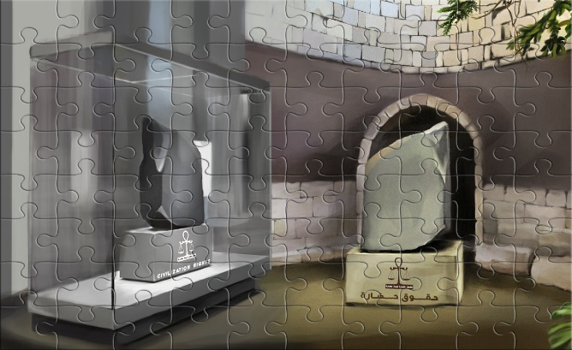
أهداف المشروع الإستراتيجية
ثالثا
أيجاد سبل وألية تمويل للمبادارت من خلال تفعيل مفهوم حقوق حضارة واسترداد حقوق حجر رشيد والتواصل مع الجهات المعنية بما فيها المتحف البريطاني
رابعا
ثانيا
تقييم أثر المبادرات على تحقيق مقاصد واهداف التنمية المستدامة والمشروعات القومية ذات العلاقة مثل مشرو ع حياة كريمة
تفعيل مبادرات بحثية وتنموية لمواجهة تحديات التغير المناخي وتأثيراته والنهوض بالمجتمع المحلي للمنطقة
خامسا
أولا
انشاء بنك افكار وكاتلوج للمشاريع والابحاث التي ثبت فاعليتها كقاعدة معرفية للدروس المستفادة وافضل المماراسات قابلة للتطبيق في مناطق اخرى في العالم
رصد تحديات التغير المناخي وما يواكبه من تأثيرات بيئية واجتماعية واقتصادية على موقع منطقة قلعة رشيد التاريخية بحوض البحر المتوسط ونهر النيل
سادسا
تسويق حالة حجر رشيد ومنطقة جبل رشيد كنموذج استرشادي لتطبيقات مفهوم حقوق حضارة كألية فعاله في النعامل مع اثار التغير المناخي في مناطق اخري تراثية حول العالم

Slide 4
تطبيقات المشروع والميزة التنافسية
والفئات المستفيدة
استثمارات قائمة على ادلة وتقييم لاثار المشروع لتحقيق اهداف التنمية المستدامة evidence-based investment
03
نموذج استرشادي لفك شفرة حقوق حضارة وفقا للاعلان العالمي
تتخطي اهداف المشروع رصد اثار التغيير المناخي وابعادة البيئية والاجتماعية والاقتصادية الي ايجاد ارضية صلبة لتقييم الحلول البديلة القائمة على البيانات والمبنية على الأدلة لتحقيق تقدم ملموس نحو اهداف التنمية المستدامة
يمثل هذا المشروع نموذج تطبيقى لمبادئ الاعلان العالمي لحقوق حضارة وخاصة فيما يتعلق بتعزيز المبادرات والمشاريع التنموية والتعاون التي تهدف إلى تقييم احتياجات مواقع التراث الحضاري، وتنفيذ مشاريع الحفاظ، وتسريع التقدم نحو أهداف التنمية المستدامة في هذه المواقع.
02
04
كتالوج وبنك للافكار القابلة لاعادة التطبيق في مناطق تراثية اخرى حول العالم
01
انشاء منصة الكترونية توفر البيانات والموارد للمجتمعات المحلية والمانحين والحكومات والمنفذين لمبادرات واسثماراث هذا النهج المتجذر في إطار استثمار عوائد حقوق حضارة لتحقيق اهداف التنمية المستدامة وتمكن المنصة من البحث عن حلول طبقا لاهداف التنمية المستدامة او المشكلة او دراسات الحالة والدروس المستفادة وافضل الممارسات
تحالفات وشراكات شاملة لخدمة المجتمع المحلي
نموذج فريد للتعاون المشترك بين جهات حكومية ومنظمات غير هادفة للربح والقطاع الخاص وقطاع التطوير ومؤسسات دولية للتعامل مع اثار التغيير المناخي في المناطق التاريخية والأثرية لخدمة المجتمع المحلي لمنطقة جبل رشيد بكافة فئاته وقطاعته من الأطفال والنساء والعاملين للنهوض به على كافة المستويات

